Slide 1
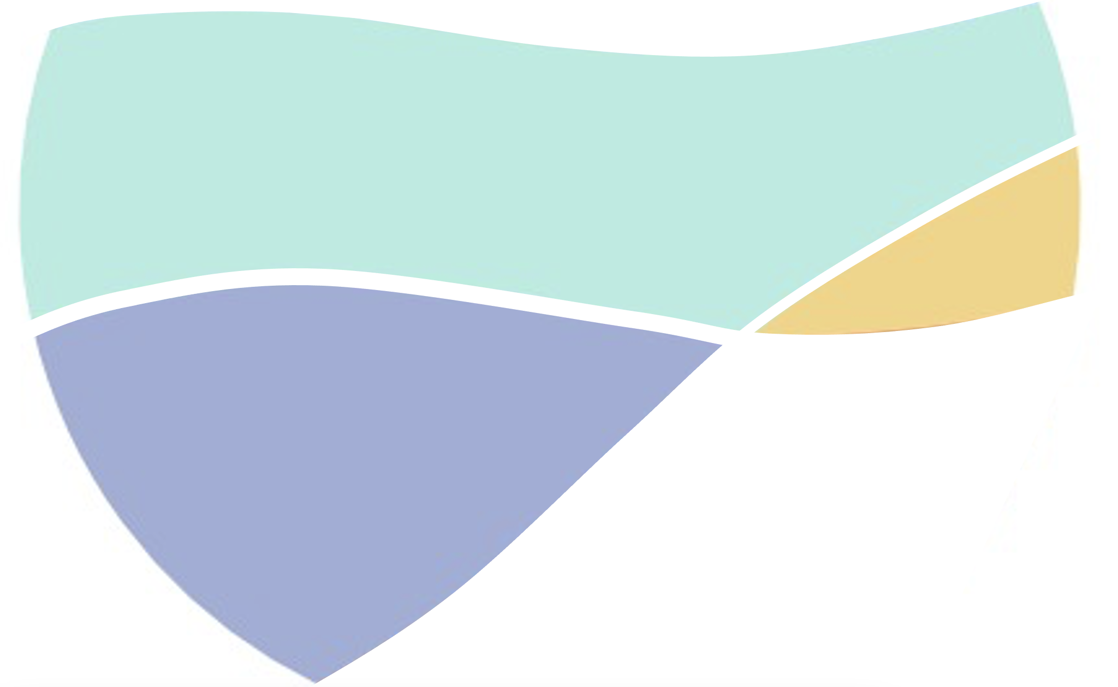
HySwash:
Un metamodelo para la estimación de niveles de inundación y caudales de rebase en costas de arrecife de coral
Alba Ricondo,
Laura Cagigal , Ana Rueda, Nicolás Ripoll y Fernando Méndez

Slide 2
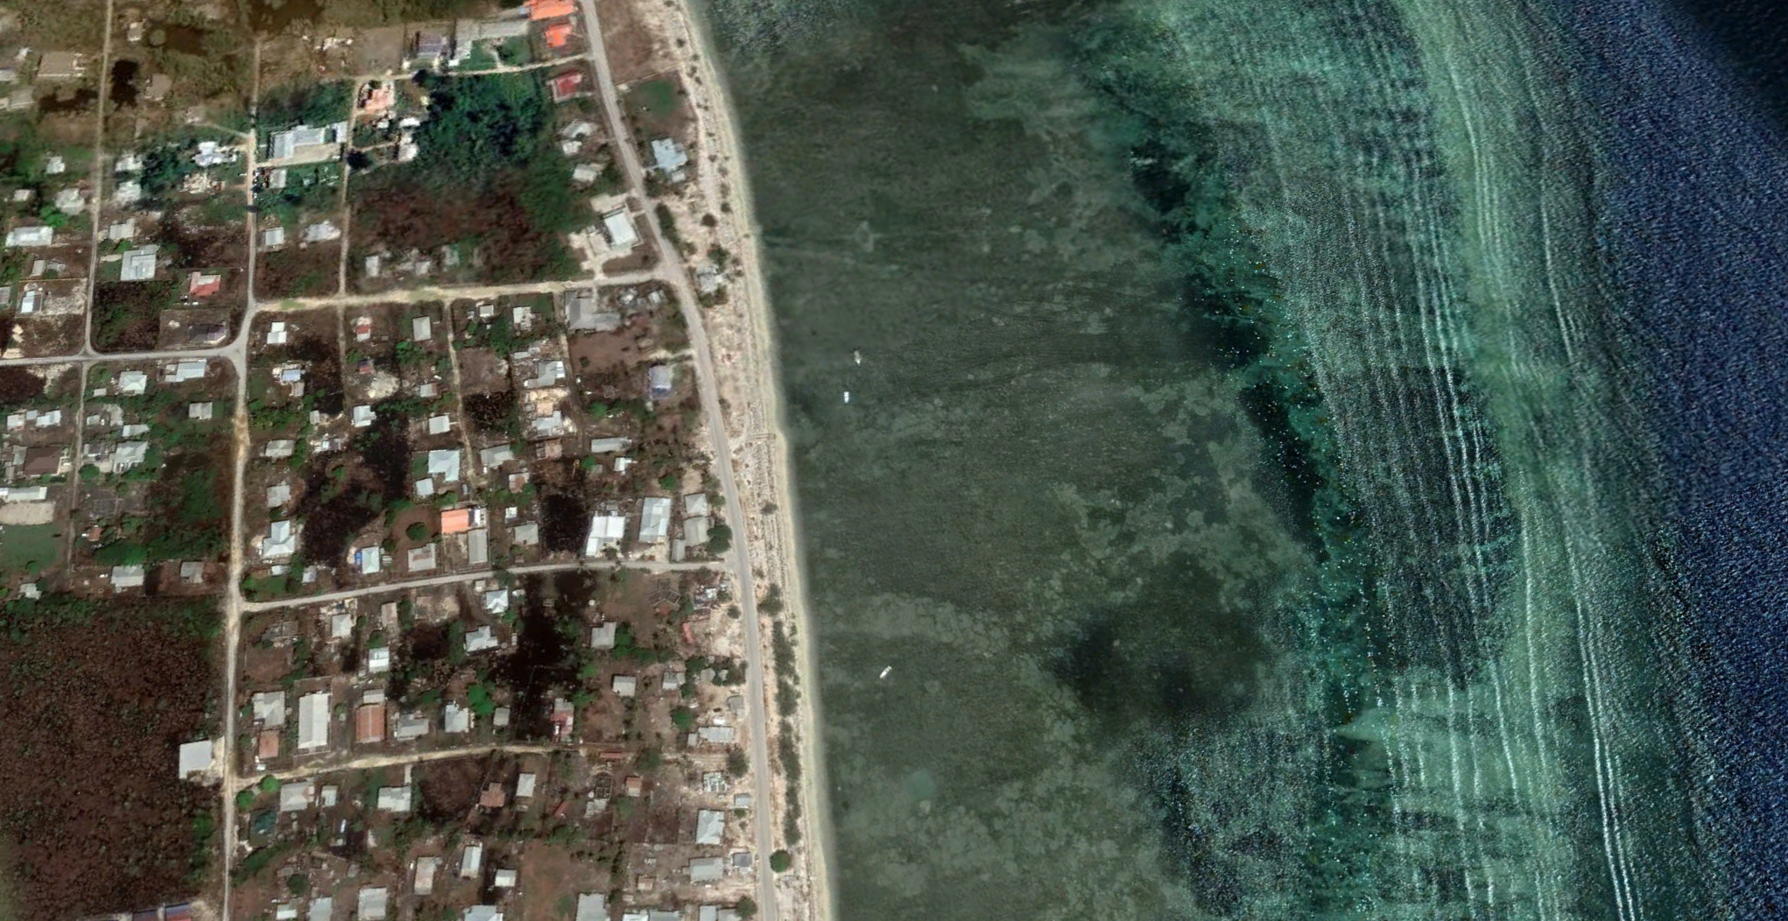
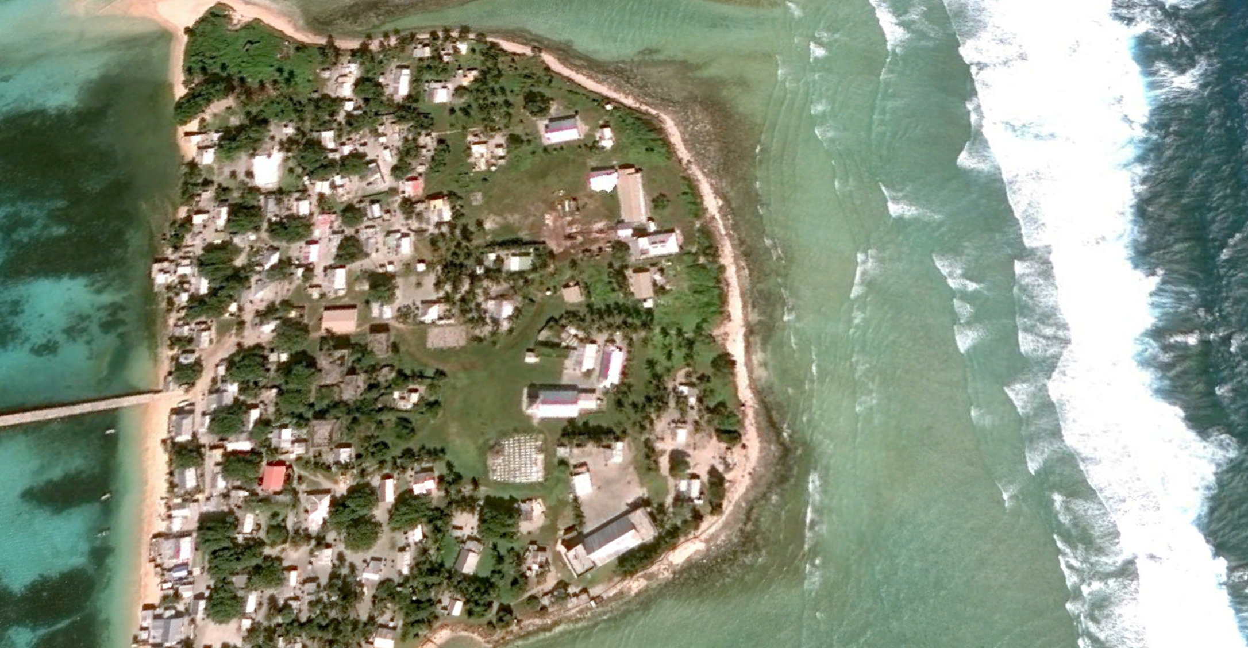
Introducción
Isla Tongatapu
Los arrecifes de coral transforman el oleaje y protegen las costas de la inundación
El cambio climático aumentará la frecuencia y magnitud de fenómenos extremos, potenciando su vulnerabilidad
Atolón Kwajalein
1/14

Slide 3
Motivación
A corto plazo
Evaluación del riesgo de inundación
Sistemas de Alerta Temprana (SAT)
A largo plazo
Proyecciones de cambio de la hidrodinámica en arrecifes debido al CC
Evaluación de la vulnerabilidad y medidas de adaptación
Metamodelos
Relación directa entre la hidrodinámica exterior y la morfología del arrecife con la inundación
HyCReWW Rueda et al., 2019
BEWARE Pearson et al., 2017
Amores et al., 2022
2/14

Slide 4
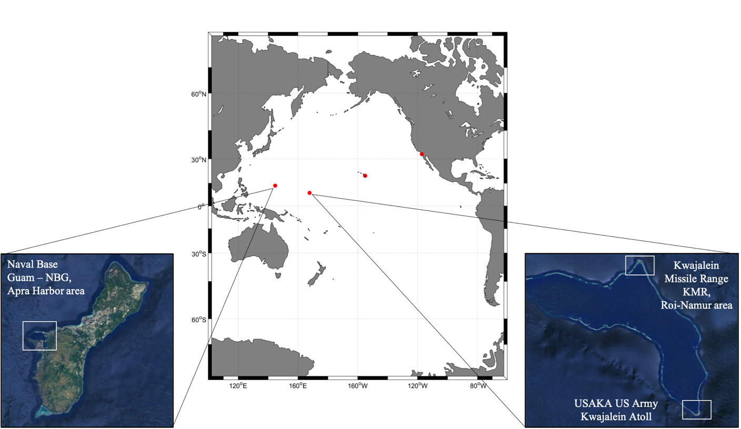
Riesgo de Inundación en Atolones
Estudio del riesgo de inundación en 2 bases militares del Pacífico
Proyecto SERDP RC-2644
3/14

Slide 5
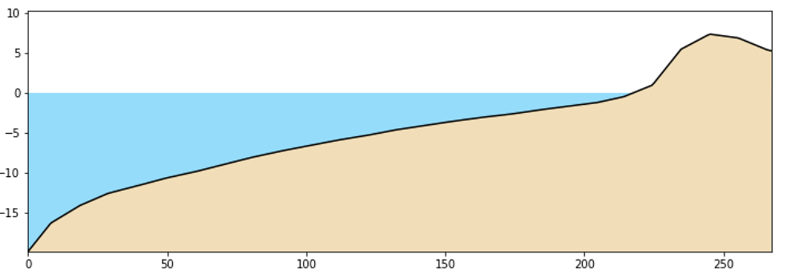
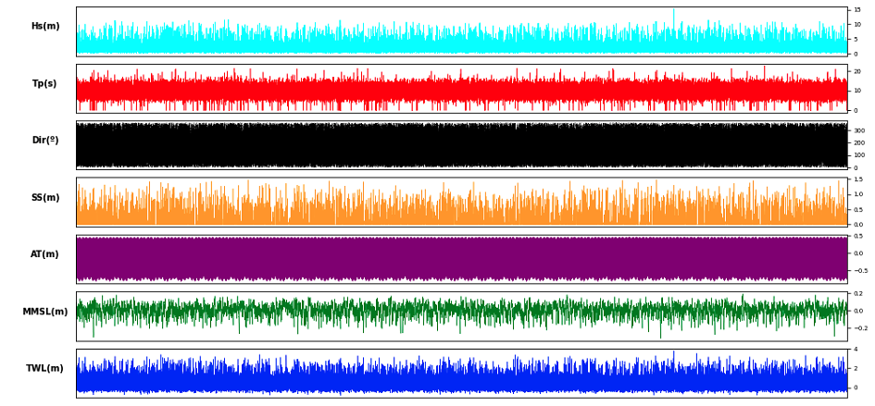
Metamodelo HySwash
Morfología:
Perfil de arrecife de coral
Series temporales de los indicadores de inundación
Ru2%, Q
Depth (m)
Metamodelo
híbrido de inundación
X (m)
MDA
SWASH 1D
RBF
Forzamiento:
Reanálisis Histórico / Emulado de condiciones hidrodinámicas a pie de arrecife
Caracterización del Clima de Inundación
4/14

Slide 6
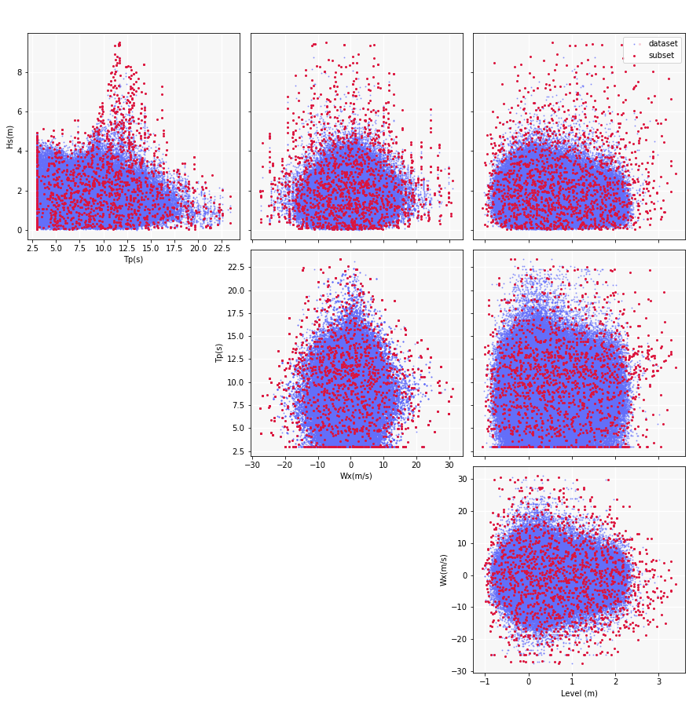
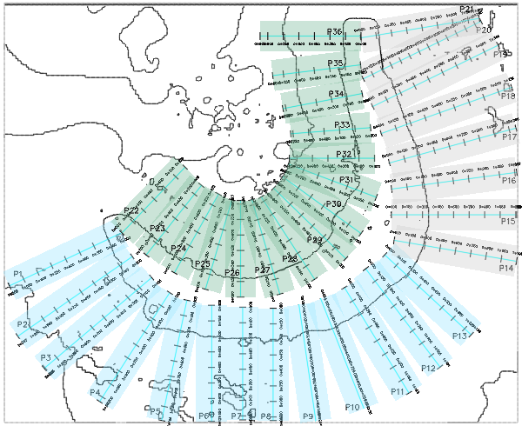
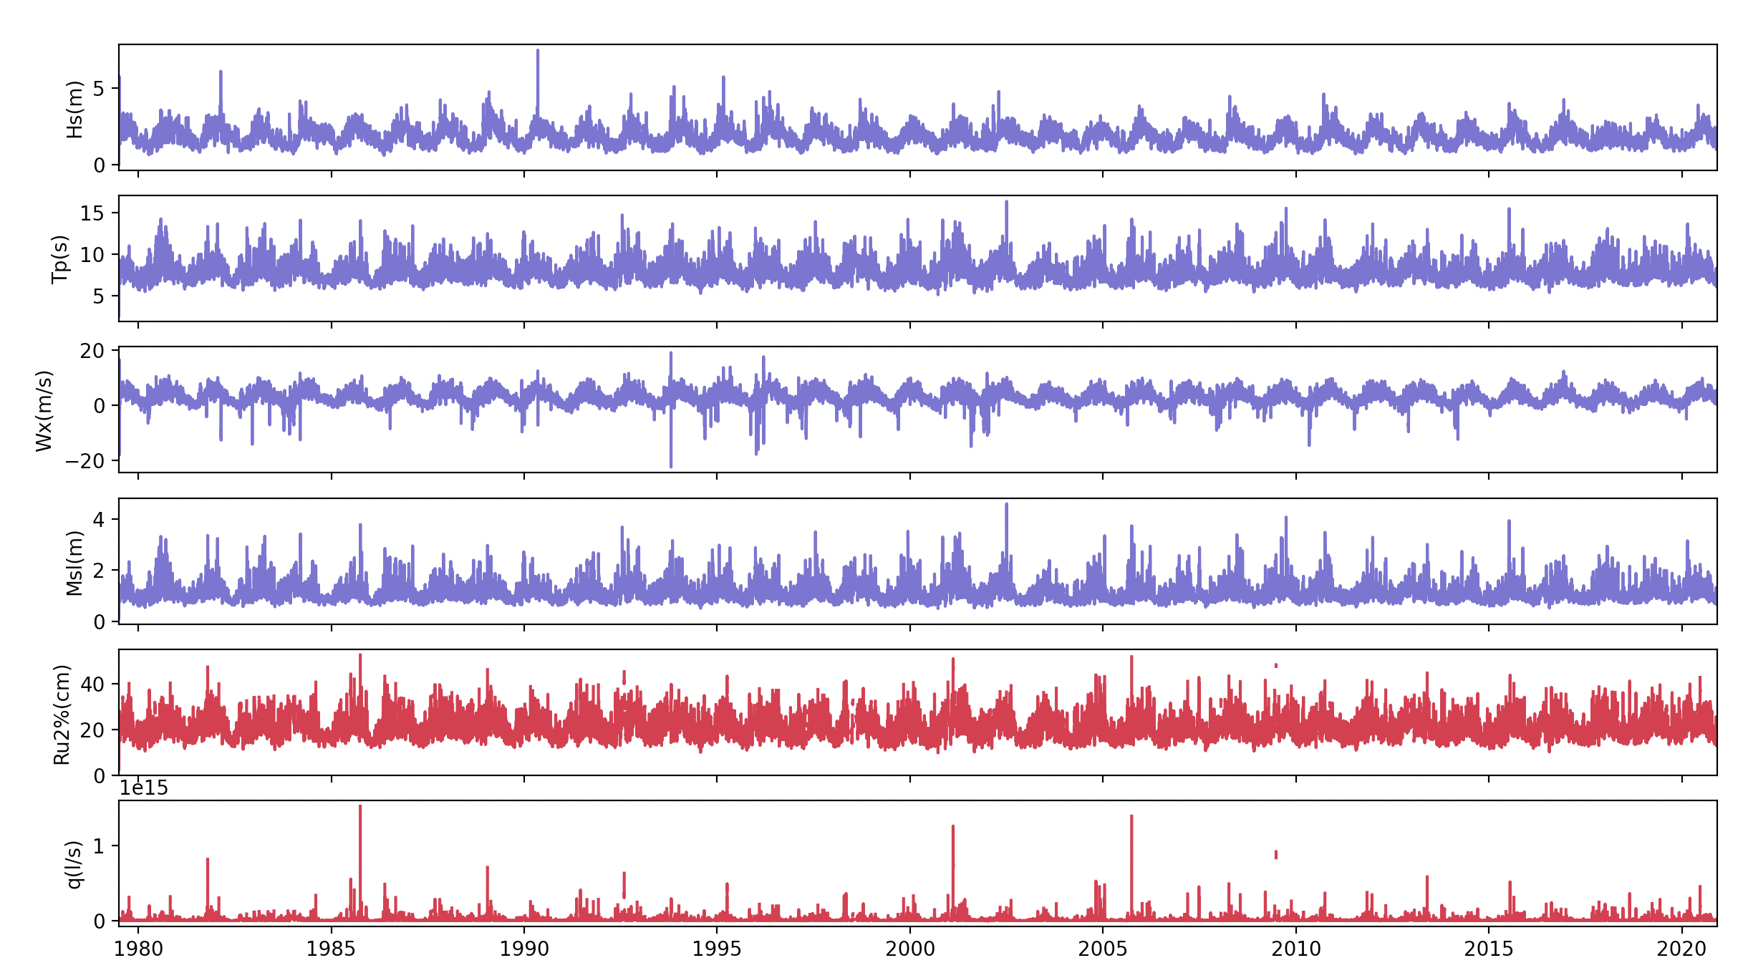
Metamodelo HySwash
1. Segmentación del Dominio 2D en perfiles 1D
2. Algoritmo de Selección
500
casos representativos / perfil
$$H_{s}, T_{p}, {γ, W}_{x}, NM$$
Camus et al., 2011
3. Modelado numérico SWASH 1D
4. Interpolación RBF
Reconstrucción Variables
Run-up y Q
RBF(x)
x
5/14

Slide 7
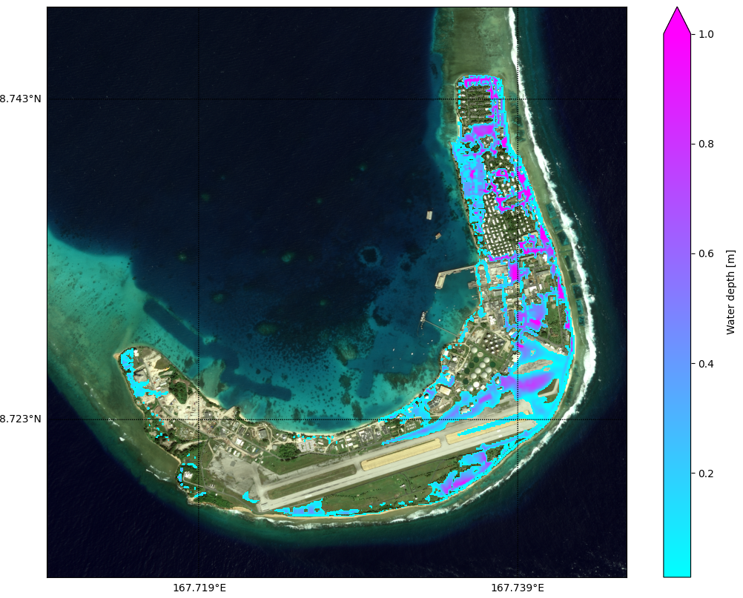
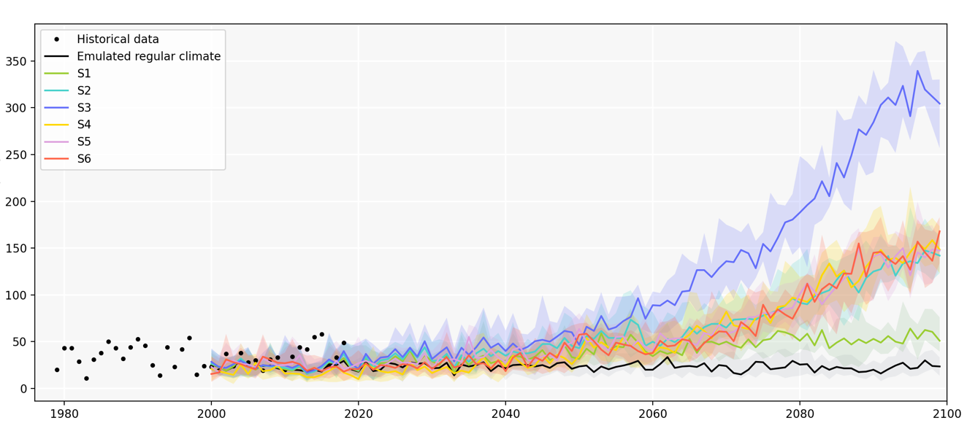
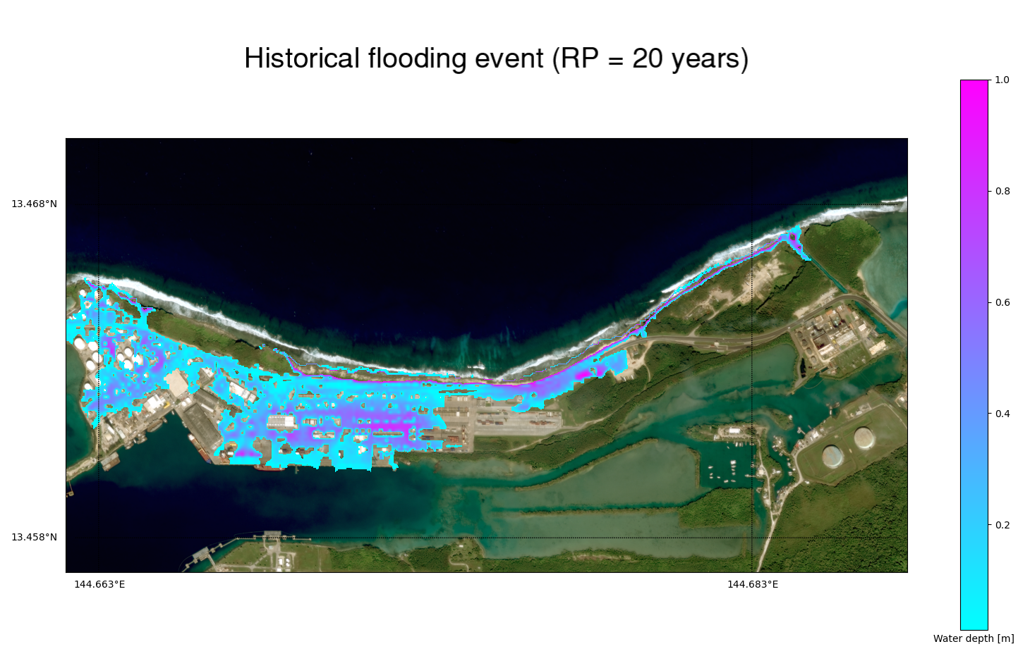
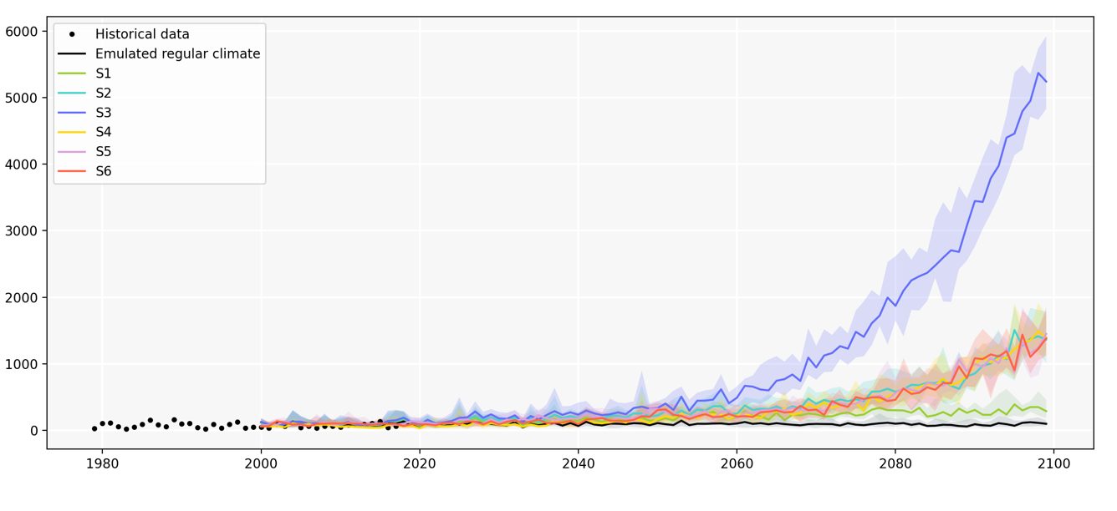
Metamodelo HySwash
5. Caracterización del clima de inundación
Proyecciones de CC
Global and Regional Sea Level Rise Scenarios for the United States
Sweet et al. 2017
Acople con un modelo de inundación de alta resolución
Lisflood-FP
Nº de eventos / año
Nº Horas de inundación / año
6/14

Slide 8
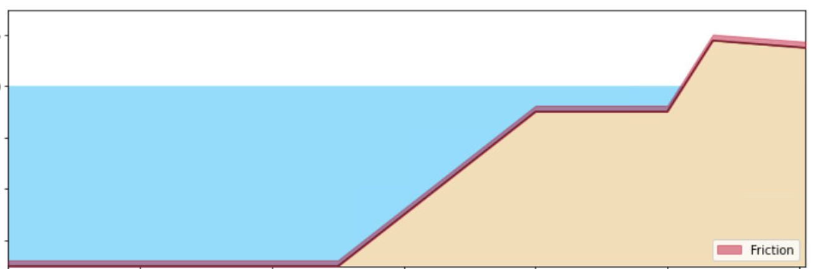
Generalización HySwash
Morfología:
Perfiles de arrecife de coral parametrizados
Indicadores de inundación y de los procesos de transformación a lo largo del arrecife
Set-up, Ru2%, H
5
0
-5
-10
-15
Metamodelo
híbrido de inundación
Validación
Cruzada
K-Fold
Depth (m)
0 200 400 600 800 1000 1200
MDA
SWASH 1D
PCA + RBF
X (m)
LSH
Forzamiento:
Condiciones de oleaje y nivel
S(f)
Espectro
JONSWAP
f
7/14

Slide 9
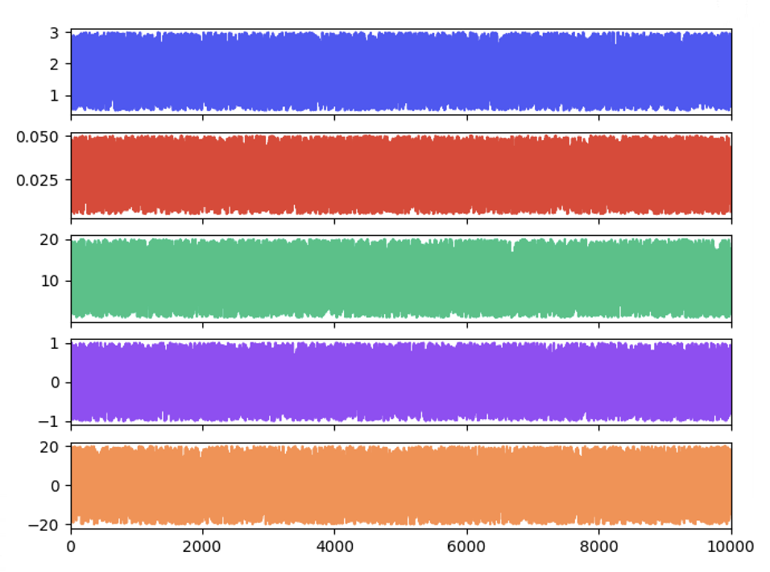
Condiciones de Contorno
Muestreo de Hipercubo Latino (LHS)
10000 combinaciones
$H_{s}$ | 0.5 | 3
$$\frac{H_{s}}{L_{0}}$$ | 0.005 | 0.5
$$NM$$ | -1 | 1
$Jonswap γ$ | 1 | 20
$$Wx$$ | -20 | 20
Creación de un forzamiento exterior sintético
Genera una muestra de datos aleatoria a partir de una distribución multidimensional
LHS en 2 dimensiones
$$H_{s}$$
$$\frac{H_{s}}{L_{0}}$$
y
$$γ$$
$$NM$$
W$x$
Nº Muestras
x
8/14

Slide 10
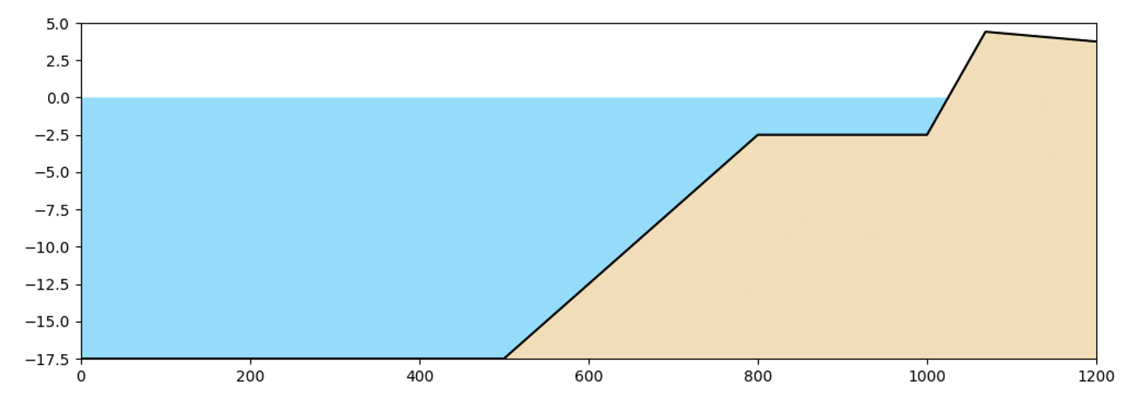
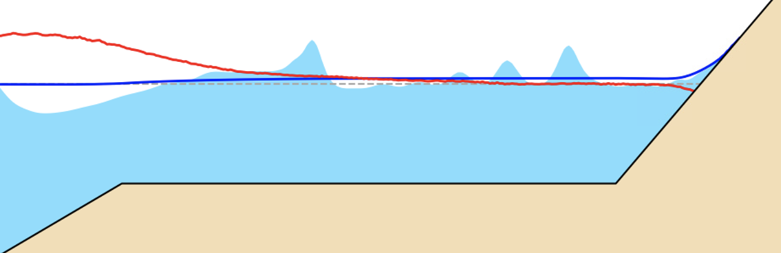
Modelado
Simulación numérica SWASH 1D
No hidrostático
1 capa vertical
Coeficiente de fricción Manning = 0.1
500
300
200
Kh < 5
Prof. intermedias: h/L < 0.5
Tiempo de simulación: 3600 s
Calentamiento: 15%
Forzamiento: Jonswap unimodal
Output: Niveles y Run-up
0.1
Depth (m)
0.05
X (m)
Hrms
Set-up
Run-up
9/14

Slide 11
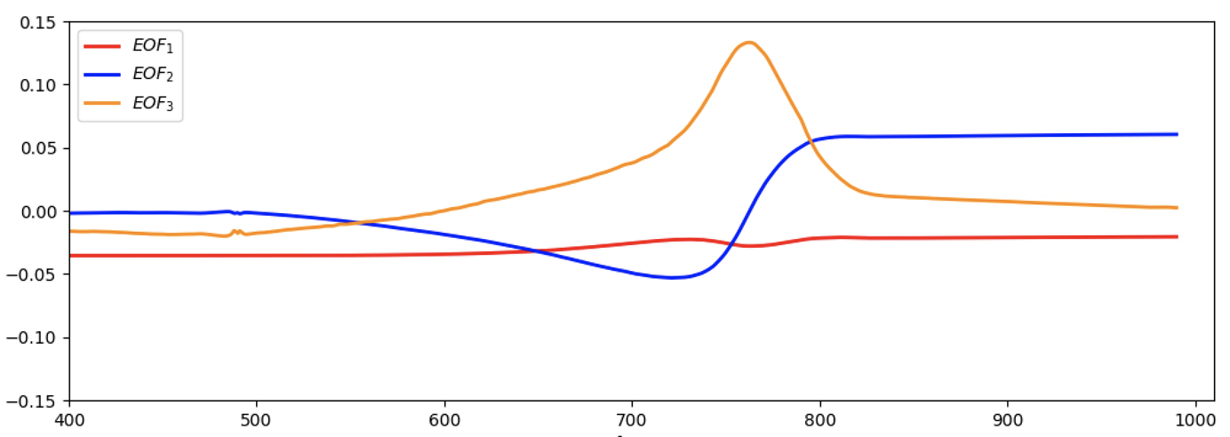
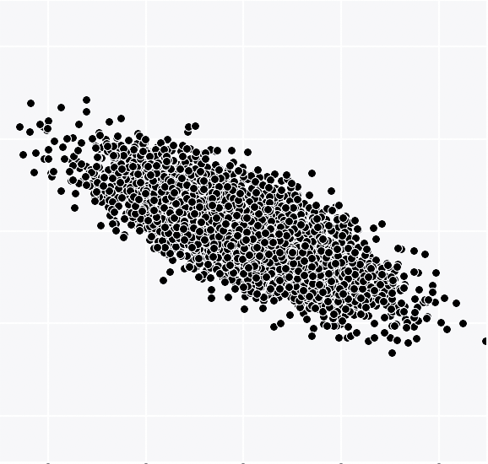
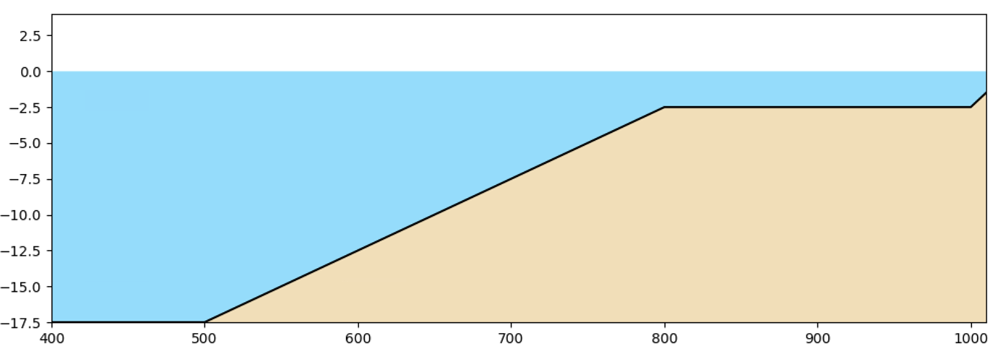
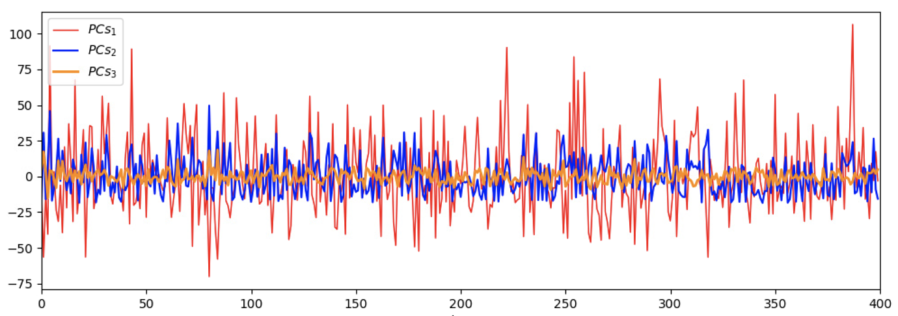
Dimensionalidad
Análisis de Componentes Principales (PCA)
Output SWASH -> 500 casos con 1000 valores de $\overline{η}$
$\overline{η}$
500
x
x
x
x
x
x
x
x
x
x
EOFs: Modos de oscilación espacial
PCA en 2 dimensiones
$\overline{η}$
$$x_{2}$$
PC2
Rotura
PCA en 500 dimensiones
Selección de 3 PCs
99% varianza explicada con las 2 primeras
PC1
$$x_{1}$$
PCs: Variación de las EOFs en los 500 casos
10/14

Slide 12
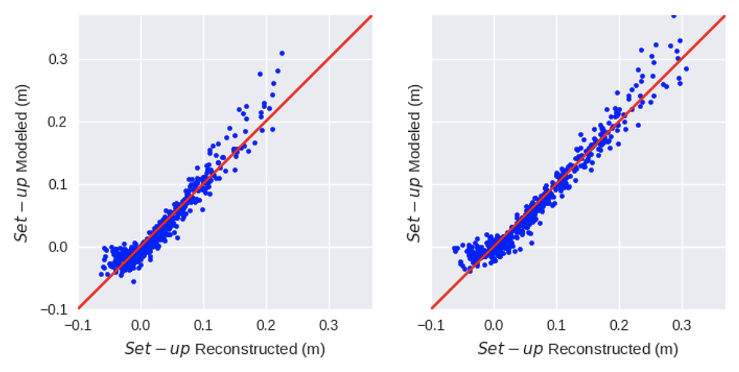
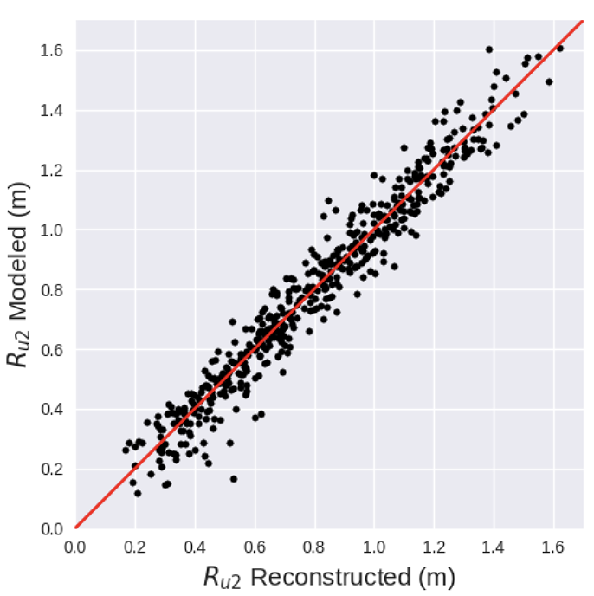
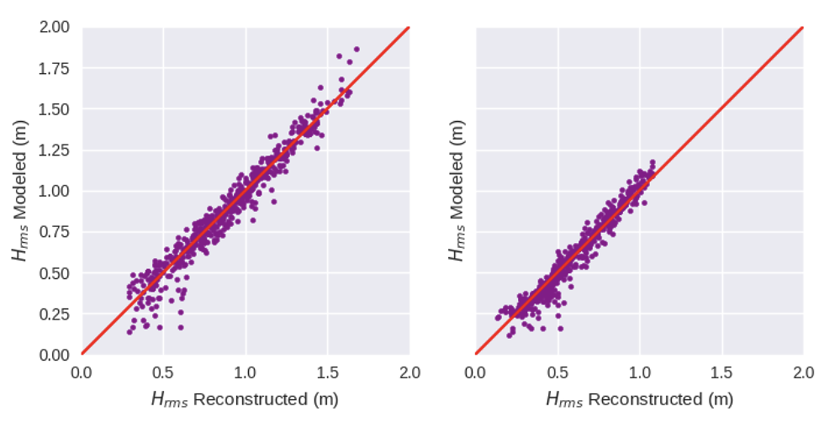
Validación cruzada K-Fold
Validación
Conjunto de entrenamiento
X = 800
X = 1000
K iteraciones (K-Folds)
MDA Cases = 500
K = 5
X = 800
X = 1000
11/14

Slide 13
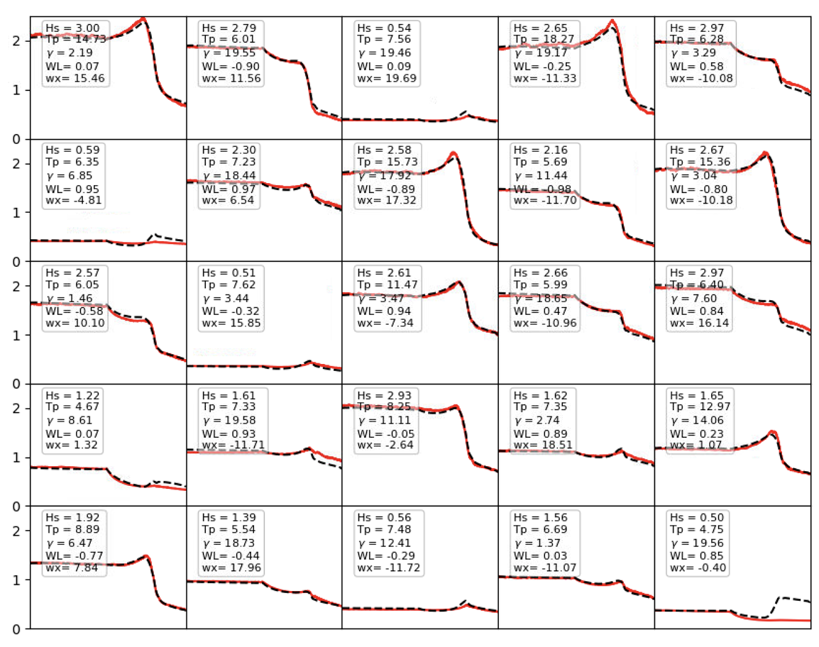
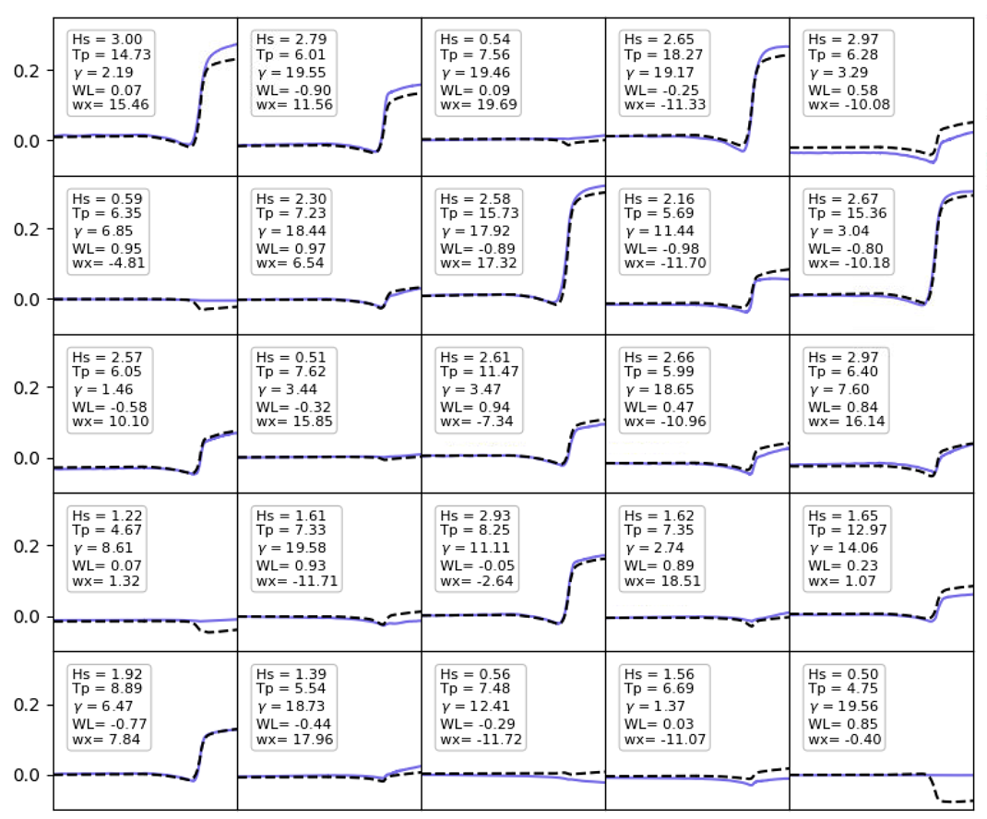
Validación cruzada K-Fold
Hrms Reconstruido
Hrms Modelado
Set-up Reconstruido
Set-up Modelado
12/14

Slide 14
Conclusiones y Discusión
HySwash pueden ser una herramienta muy eficaz para la evaluación de riesgos de inundación o proyecciones de CC sobre arrecifes de coral
Generalización del metamodelo:
Bimodalidad
Parámetros morfológicos del arrecife
Arrecife de Apia, Guam
Validación:
Simulación 1D vs. 2D puede resultar en una sobreestimación del set-up
Importancia de la resonancia a lo largo de la costa (Siguiente Ponencia: Manuel Zornoza-Aguado)
Validación con datos instrumentales o de laboratorio
13/14

Slide 15
Alba Ricondo Cueva
alba.ricondo@unican.es
geocean.unican.es
Agradecimientos
Este trabajo está financiado por el Ministerio de Ciencia e Innovación, bajo el proyecto de Plan Nacional “Beach4Cast” (PID2019-107053RB-I00).

Slide 16
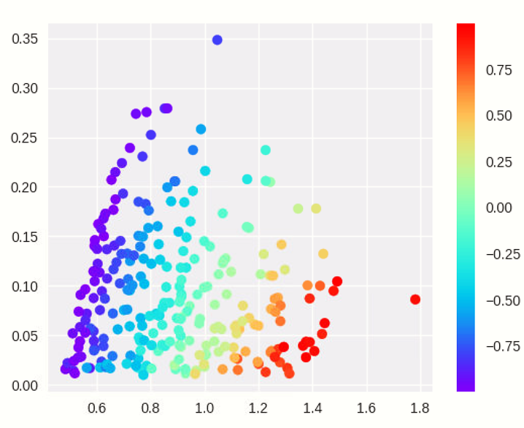
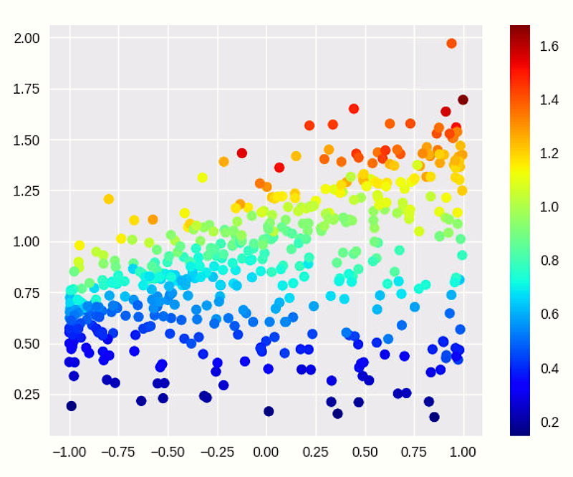
Metodología: Modelado
Simulación numérica SWASH 1D
Indicadores de inundación
Set-up, Run-up y Hrms
$\overline{η}$(m)
WL (m)
Dinámicas del oleaje:
Rotura
Transformación a lo largo del arrecife
Run-up e Inundación
Set-up:
Inversamente proporcional a la altura de ola en rotura y al calado
$H_{b}$ (m)
Run-up:
Proporcional a la altura de ola en rotura y al nivel del mar
$H_{b}$ (m)
Run-up (m)
WL (m)

